Slide 1
АВТОНОМНАЯ НЕКОММЕРЧЕСКАЯ ОРГАНИЗАЦИЯ ПРОФЕССИОНАЛЬНАЯ ОБРАЗОВАТЕЛЬНАЯ ОРГАНИЗАЦИЯ МОСКОВСКИЙ МЕЖДУНАРОДНЫЙ КОЛЛЕДЖ ЦИФРОВЫХ ТЕХНОЛОГИЙ «АКАДЕМИЯ ТОП»
Проектная работа
НАСТОЛЬНОЕ ПРИЛОЖЕНИЕ «Hostilio»
Выполнил: М.Ю. Щучкин Группа:9/2-РПО-24/1
Руководитель: А.А. Концевич
Иркутск 2026

Slide 2




Цель и функциональные задачи
Цель: автоматизировать работу персонала администратора
Добавление, редактирование, удаление номеров и клиентов
Просмотр фонда номеров их состояния и учет клиентов
Автоматический расчет стоимости проживания
Фильтрация номеров по их состаянию
2
Notes:
Целью курсового проектирования является создание …..
Задачи курсовогопроектирования представлены на слайде …….
ИЛИ
Функциональные задачи программного продукта: …….
Данная тема актуальна на сегодняшний момент времени, так как ……

Slide 3




Предметная область
Описание системы
Основные сущности
1. Цифровизация фонда номеров : добавление, удаление и изменение состояния 2. Клиент-серверная архитектура: Flutter (Dart) — клиент, PHP — сервер, MySQL — база данных 3. Разграничение ролей: обычный пользователь и администратор 4. Единое API для настольного и мобильного приложений
Пользователь (User)
Номер (Room)
Бронь (Booking)
История проживания (History)

Slide 4


Инструментальные средства разработки
Этап | Изображение (логотип) | Название инструмента
Функциональное проектирование программного продукта |  | Draw.io
Проектирование базы данных |  | MySQL
Реализация базы данных |  | MySQL + XAMPP
Проектирование интерфейса |  | Android Studio
Реализация (среда разработки) |  | Android Studio
Реализация (инструменты, языки) |  | Flutter + Dart
Разработка (фреймворки) |  | http, url_launcher, flutter_pdfview
Тестирование |  | Ручное тестирование
4

Slide 5
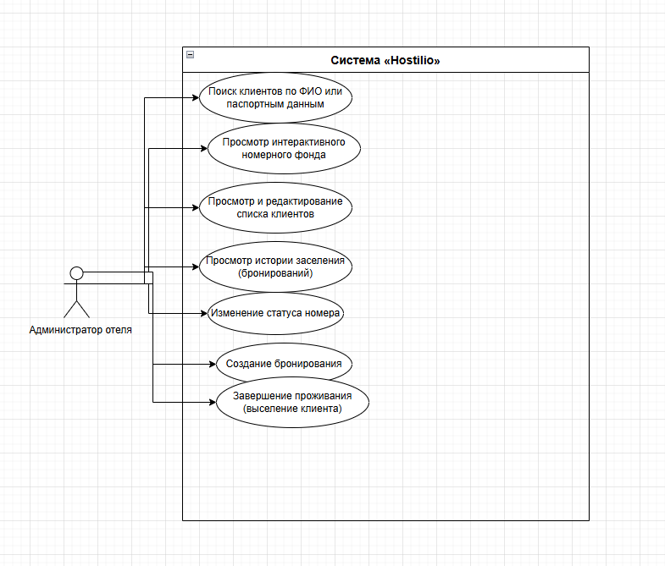
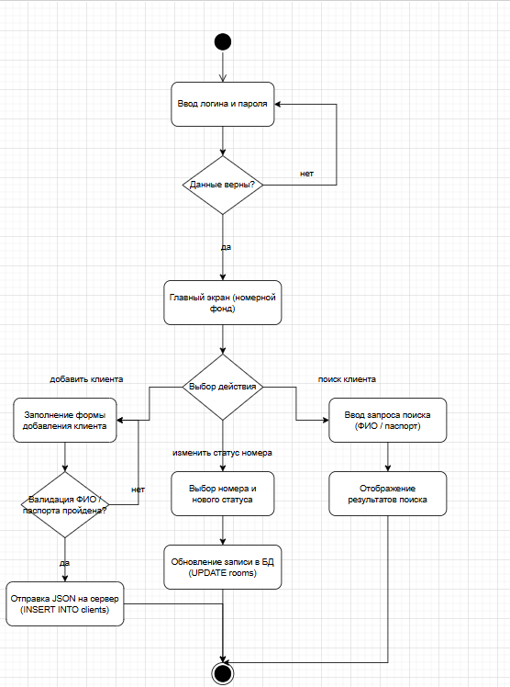
Проектирование программного продукта
Диаграмма вариантов использования
Диаграмма деятельности
6

Slide 6
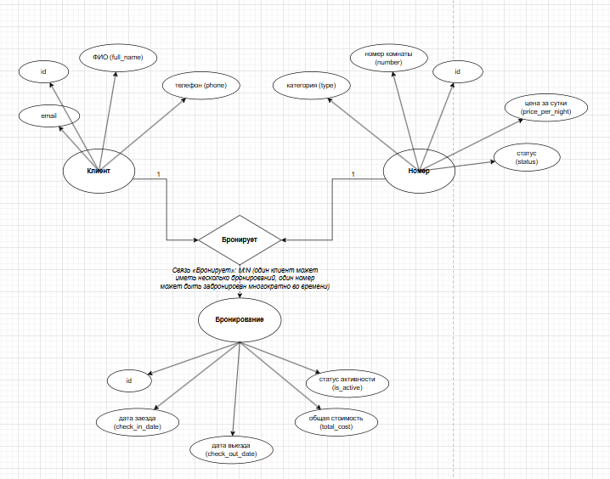
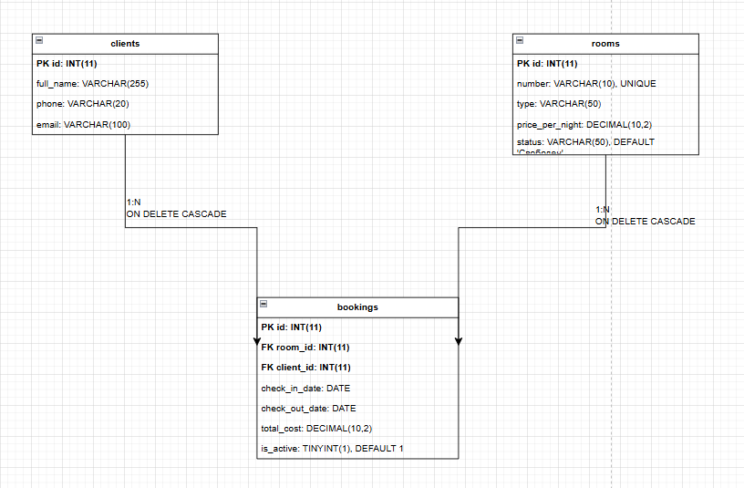
Проектирование базы данных
Инфологическая модель
ER-модель
5

Slide 7
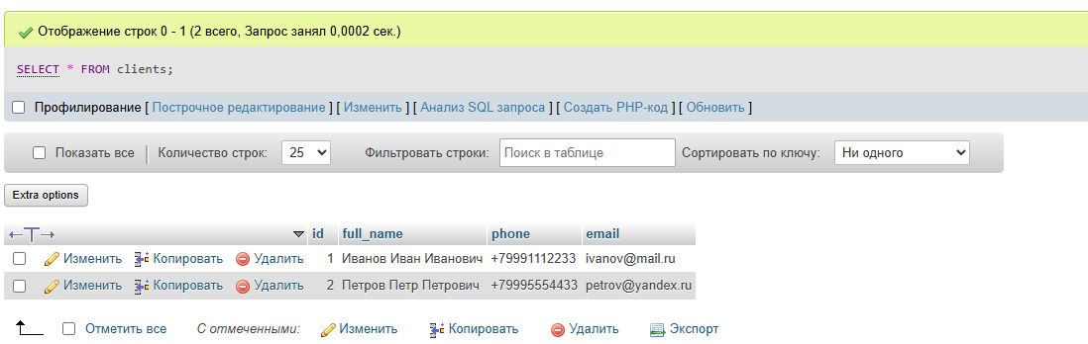
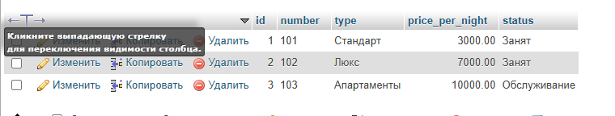
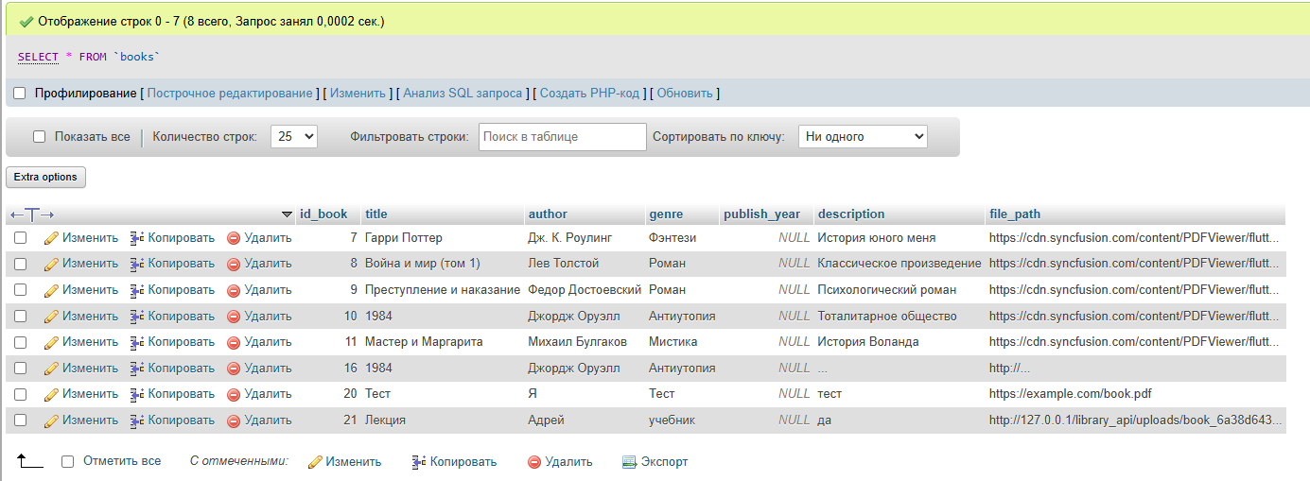
Описание таблиц ER- модели
Таблица Client
Таблица rooms
Таблица Bookings
7

Slide 8
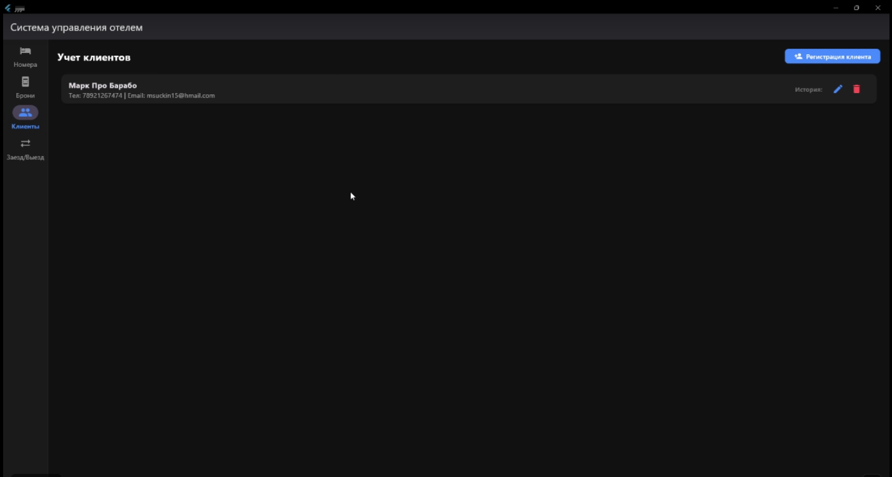
Тестирование программного продукта
Тип: ручное функциональное и интеграционное тестирование Заголовок: Занесение в клиентскую базу
Тестовые данные: ФИО: Марк Про Барабо, Номер: 78921267474, Email: msuckin15@gmail.com Ожидаемый результат: Появление клиента в меню и занесение в базу данных
Статус: Зачёт
8

Slide 9
Демонстрация программного продукта
9

Slide 10

Вывод
В ходе выполнения выпускной квалификационной работы была поставлена цель разработать настольное приложение «Hostilio» для автоматизации управления гостиничным комплексом. Для достижения поставленной цели были выполнены следующие задачи:
Проведено исследование предметной области гостиничного менеджмента и анализ
существующих аналогов.
Проведен анализ инструментальных средств разработки настольных и мобильных приложений.
Спроектирована и разработана архитектура клиент-серверного приложения на базе трёхзвенной
модели.
Спасибо за внимание!
10

